Slide 1
«Родительский клуб как форма взаимодействия педагогического сообщества и семьи» интенсива «Эффективная начальная школа Подмосковья: лучшие практики»
Палёнова Ольга Аноровна, учитель начальных классов,
МБОУ «Центр образования № 23», Богородский городской округ

Slide 2
Цели и задачи
Цель: создание условий для эффективной совместной деятельности школы и семьи, оказывающей положительное влияние на развитие личности ребенка.
Задачи:
вовлечь родителей в единое образовательное пространство.
повысить уровень знаний родителей о возрастных, физиологических и психических особенностях детей начальной школы.
формировать положительное отношение к школе, готовность к участию в деятельности школы и учебно-воспитательному процессу для устранения проблем в обучении и воспитании.

Slide 3
Нужен ли учителю контакт с семьей ?
Родители учатся
Родители учатся дважды: сначала сами, а потом со своими детьми…
а потом со своими детьми…

Slide 4
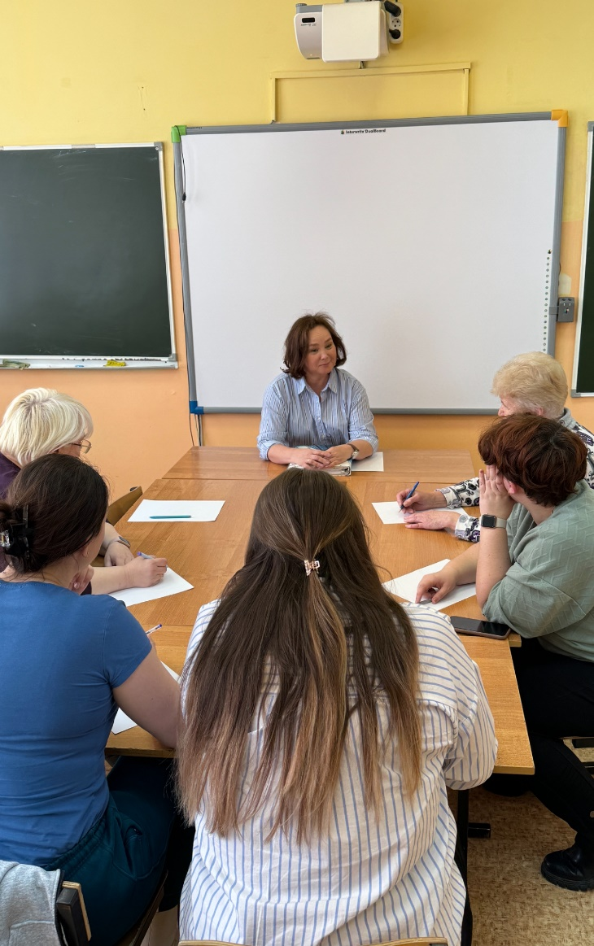
Родительский клуб как форма взаимодействия педагогического сообщества с семьёй
Индивидуальные и групповые тематические консультации
Родительские тренинги
Беседы и дискуссии

Slide 5
Информационно-педагогические материалы для родителей
Видеофрагмент внеурочного занятия в 1 классе

Slide 6
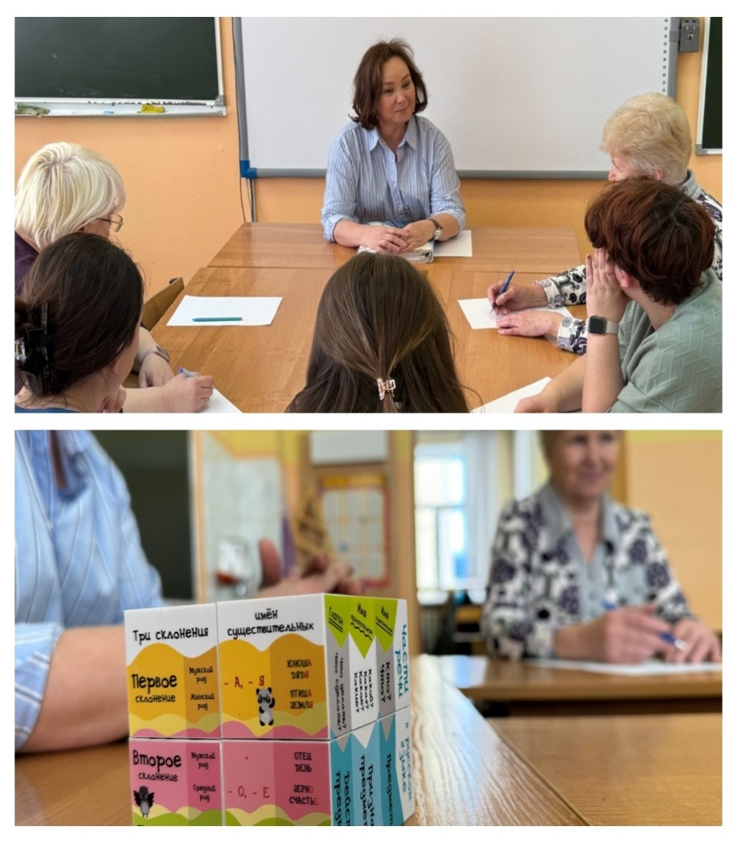
Родительские тренинги дают возможность родителям на время ощутить себя ребенком…

Slide 7
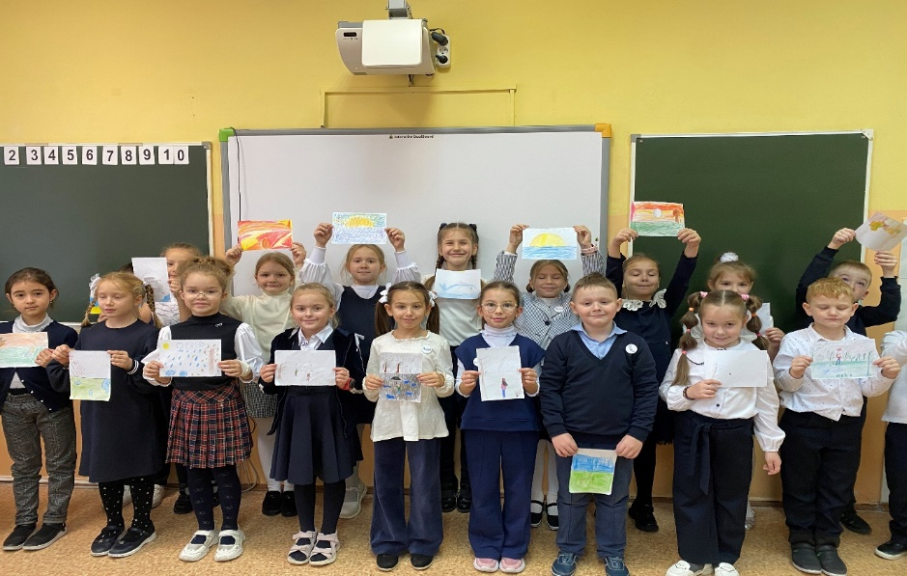
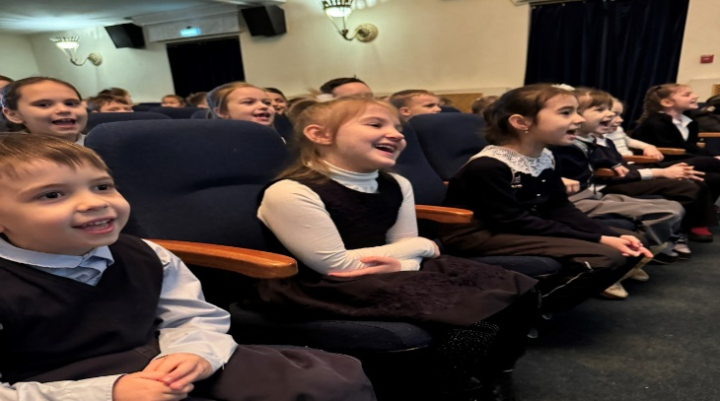
Только в совместной работе учителя с родителями можно искать источники дальнейшего становления коллектива и личности.

Slide 8
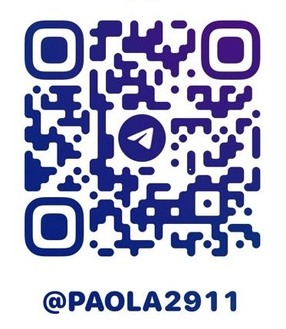
Спасибо!
Контакты:+7 9096878047
paola2911@mail.ru

